Slide 1
Projet WEB
Tiemokodjan DIAKITE et Maria Saad

Slide 2
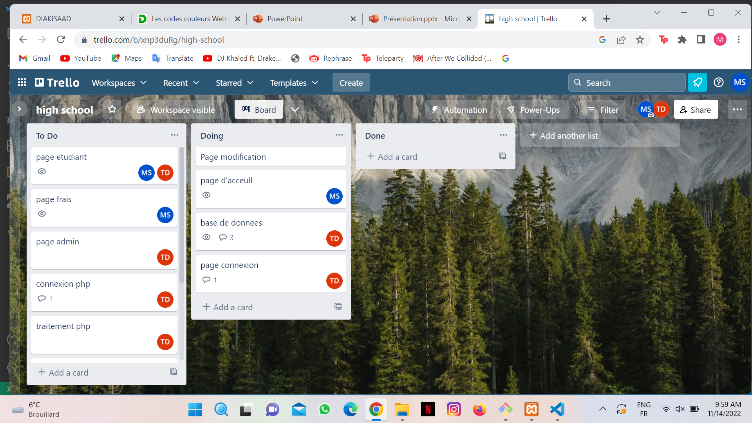
Début de notre projet
Pour débuter notre projet, on a utilisé la platerforme Trello, pour répartir les taches et nous organiser.
1- lister les differents fichiers à faire.
2- les répartir entre nous.
3- et letss goo.

Slide 3
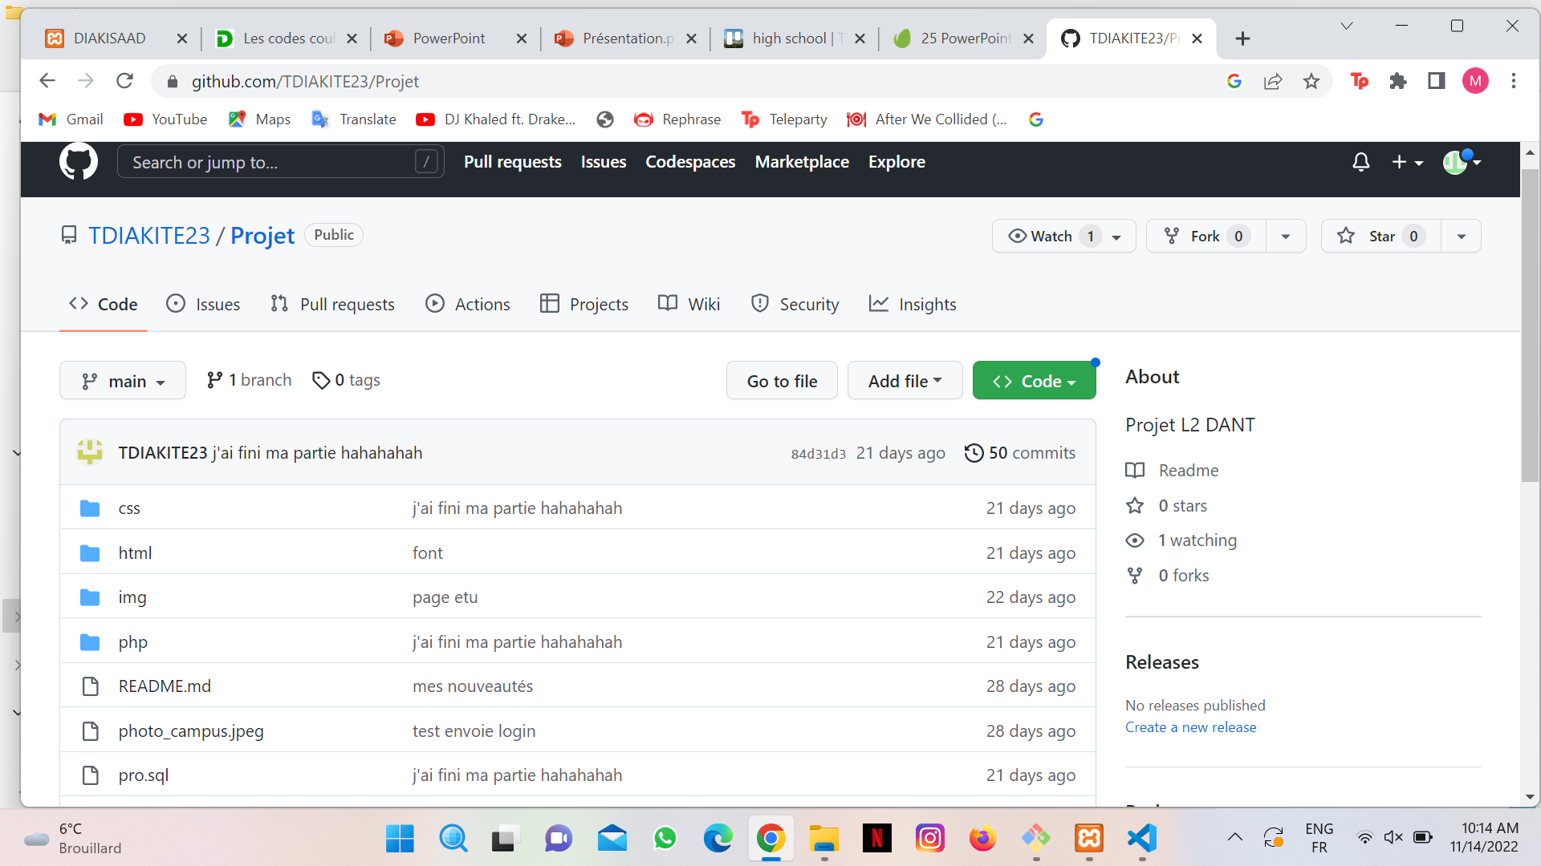
Début technique de notre projet
Ensuite, on a créé un repository sur github, pour pouvoir s'envoyer le fichiers plus facilement, et plus rapidement.
Ce qui a beaucoup facilité notre travail et le travail à distance.

Slide 4
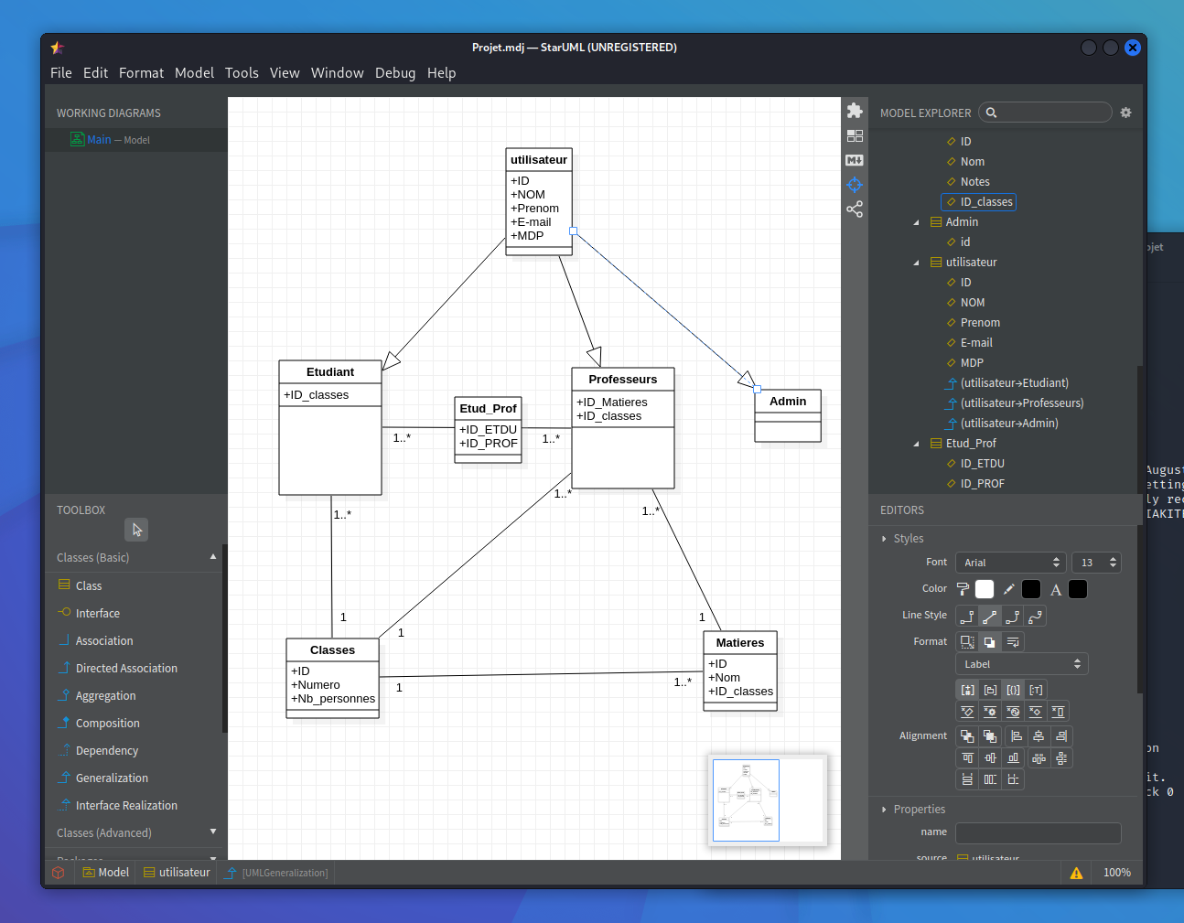

LOGO d'école, et diagrame UML

Slide 5
Présentation de notre projet
On a créé une école nommé DIAKISAAD. (son histoire, son emplacement, ses frais de scolarité).
Créé les élèves, les professeurs, l'administrations, les matières....
En plus d'une entreprise nommé SUPERPAPI qui a "créé" notre site.
Une page de sign in et sign up.

Slide 6
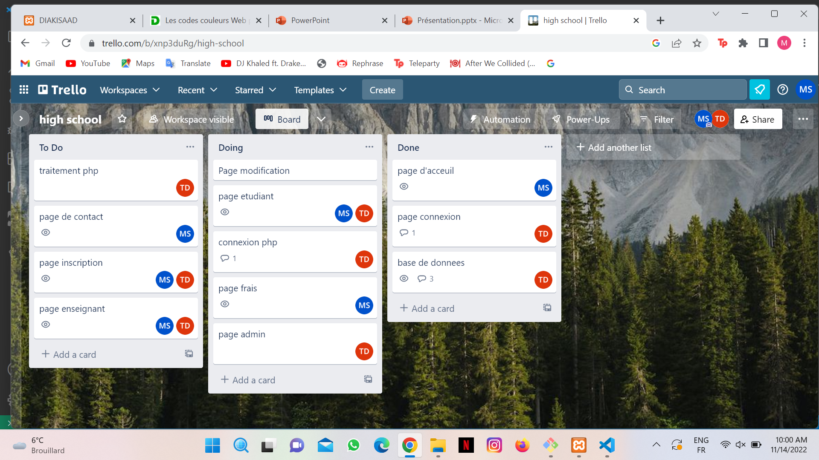
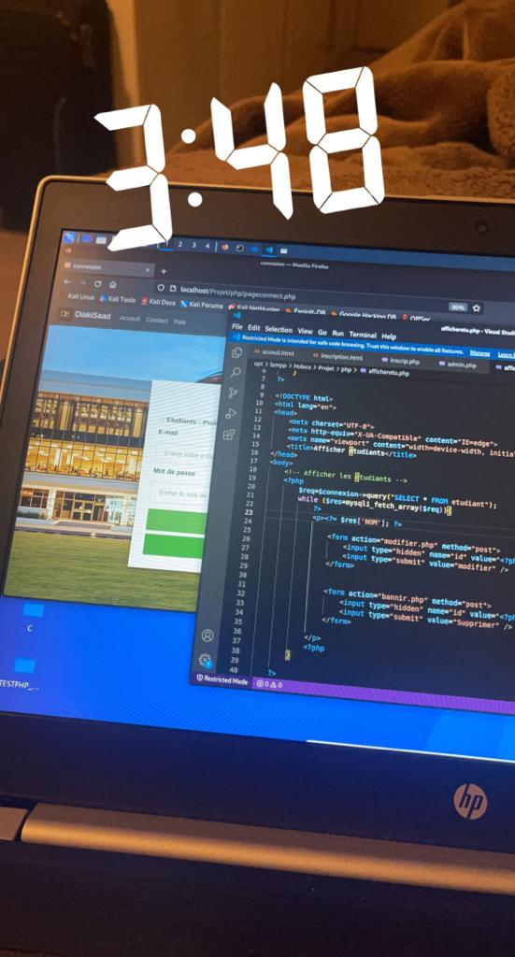
Projet en cours de réalisation

Slide 7
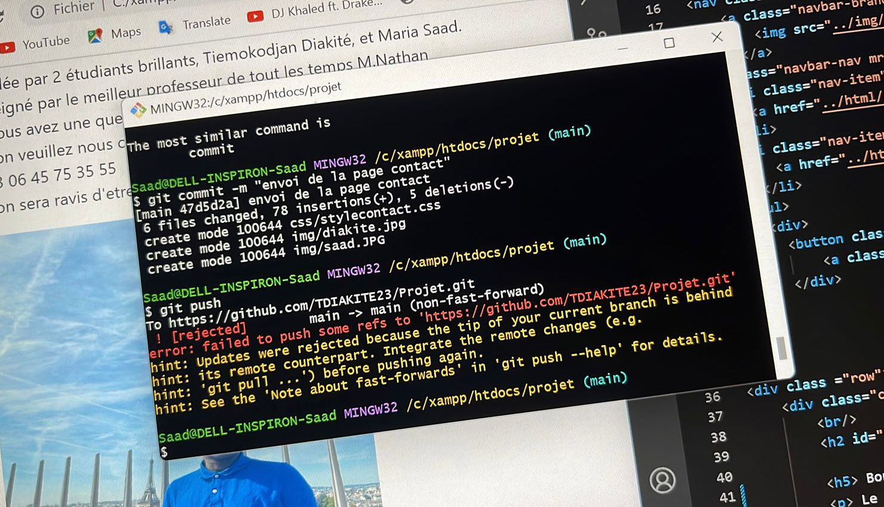
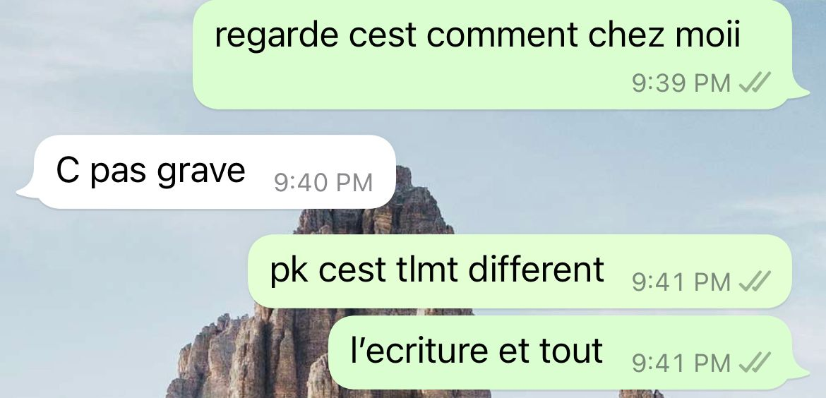
Les complications
Ce n'était pas tellement facile à faire, la vie n'est pas en rose.
Sans votre aide M.Nathan on aurai pas pu continuer jusqu'au bout.

Slide 8
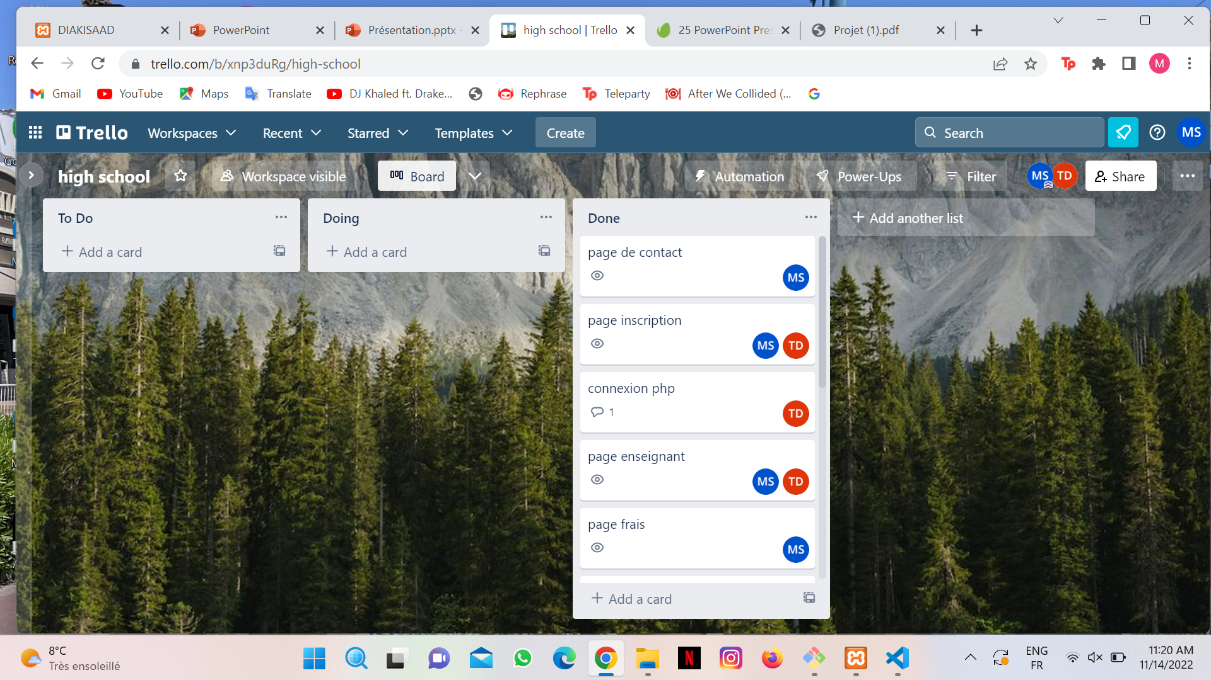
Et pour cloturer.
Après un moi d'effort, et de nuits blanches, nous avons enfin terminé.

Slide 9
Merci pour votre attention.
A la prochaine...
Ou pas hahaha...

